Slide 1

Sistema de Gerenciamento de Preços de Medicamentos
Projeto da Disciplina de Fundamento de Banco de Dados
Professor Marcio Victorino
Ana Luisa Salvador Alvarez
Hugo Honda Ferreira

Slide 2

A política de controle de preços de medicamentos no Brasil
Lista de preços
Preço Fabrica
Preço Max ao Gov
Estabelecida e reajustada anualmente pela Câmara de Regulação do Mercado de Medicamentos (CMED), para garantir o acesso da população.
Preço máximo que pode ser praticado por produtores, importadores e distribuidores para venda a farmácias e drogarias.
Preço teto para vendas aos entes da administração pública.

Slide 3

Dificuldades
Volume de Dados
Complexidade Regulatória
Consultas Complexas
A base contém milhares de registros com informações sobre múltiplas alíquotas de ICMS, diferentes apresentações de medicamentos e diversos laboratórios
Diferentes regras aplicam-se conforme o tipo de medicamento (regulado, liberado), regime de preço, aplicação do CAP, destino da comercialização e imposto referente a cada estado.
Gestores públicos precisam realizar consultas que combinem múltiplos critérios (laboratório, substância, tipo de produto etc.)

Slide 4

Soluções
Variação de Imposto
Conteudo pouco relevante
Casas decimais
Como existe um preço base, em aplicação de imposto, considerando a linearidade na comparação dos preços permitidos para cada laboratório, utilizamos o preço base,
Por exemplo, EAN2 e EAN3, que se referem a um segundo e terceiro código de barras. Somente um código de barras foi considerado nesse caso.
Originalmente separadas por vírgula. Para facilitar a utilização das ferramentas, foram substituídas por ponto, no próprio csv, antes da carga.

Slide 5
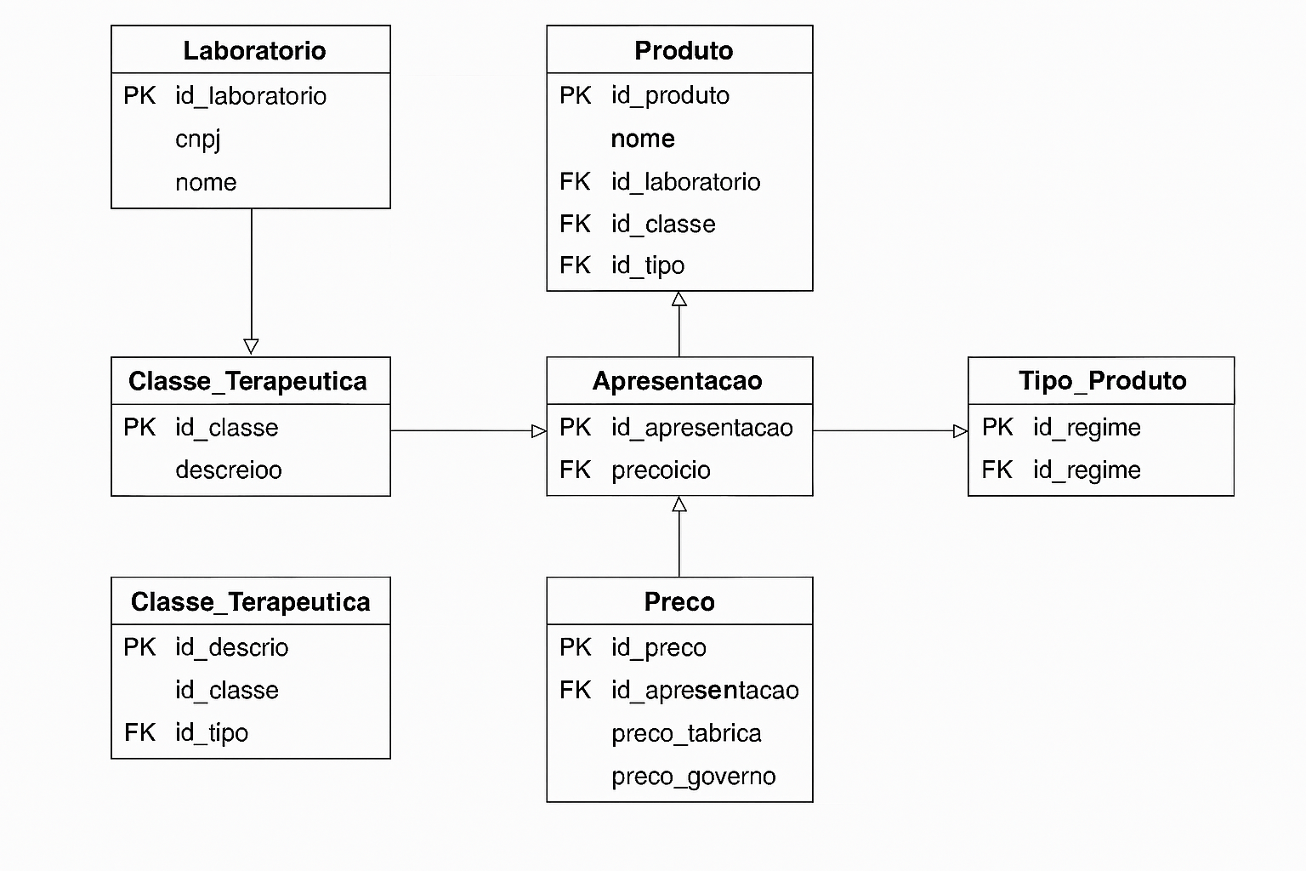
Modelo de dados

Slide 6



Processo
MySQL
Ferramenta escolhida
Script SQL
Geração do o banco de dados
Script Python
Processo ETL para importação dos dados para o banco de dados

Slide 7
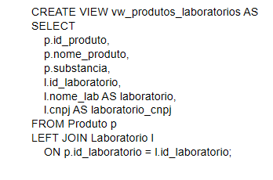
View: mostra produtos e laboratórios
View que lista os produtos e os laboratórios que os produzem.
Muito útil para fazer buscas mais recorrentes.
“Quais as opções de fabricantes de dipirona?”
“Quem fabrica mesmo o Verzenios?”

Slide 8
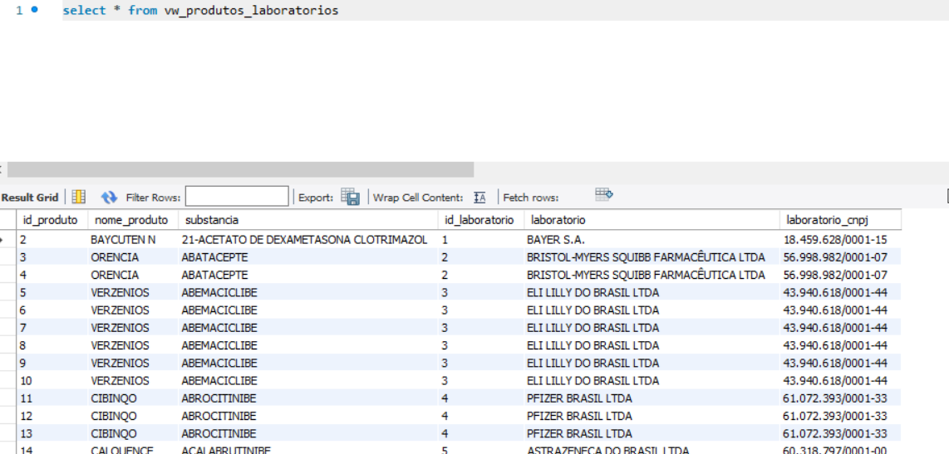
View: mostra produtos e laboratórios

Slide 9
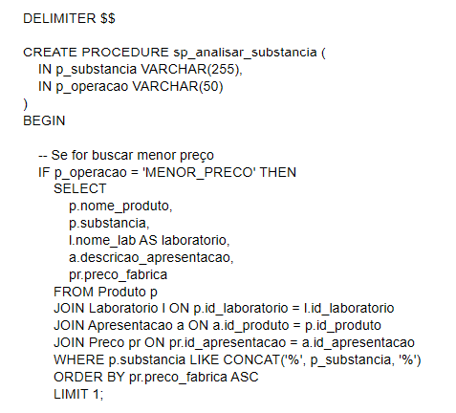
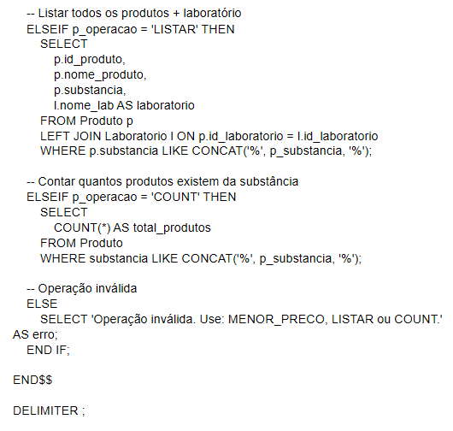
Procedure

Slide 10
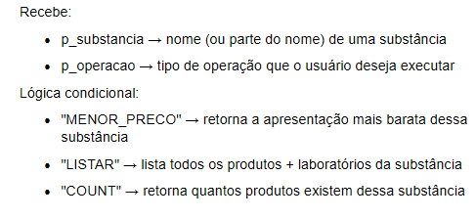
Procedure

Slide 11
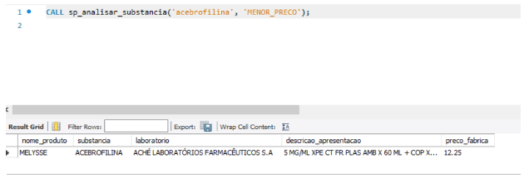
Procedure

Slide 12
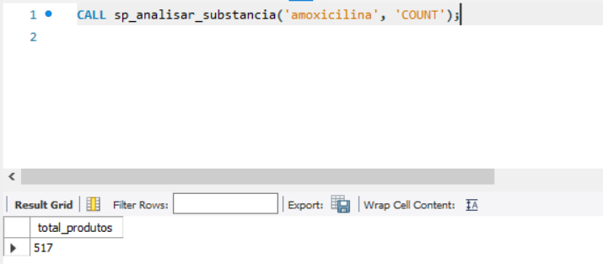
Procedure

Slide 13
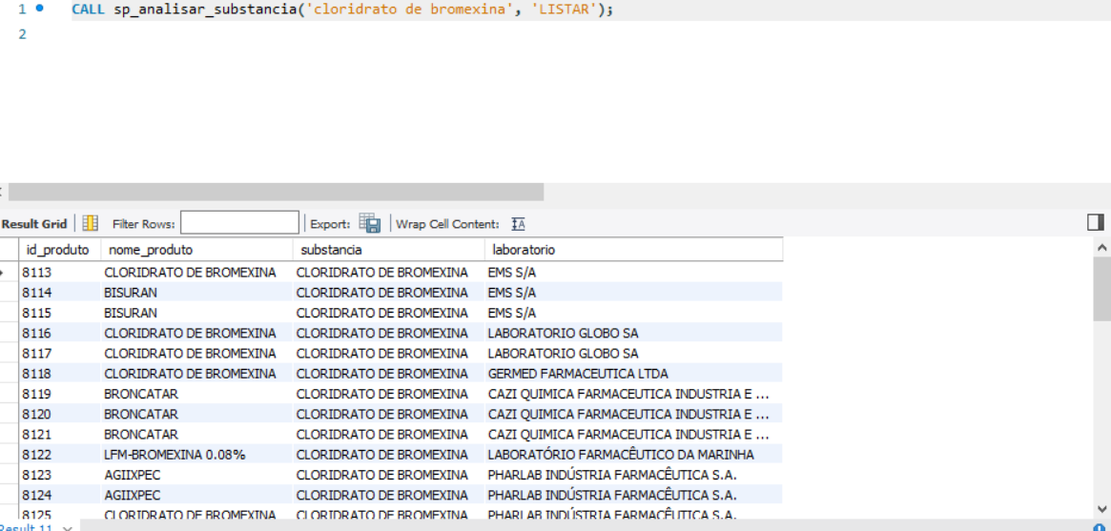
Procedure

Slide 14
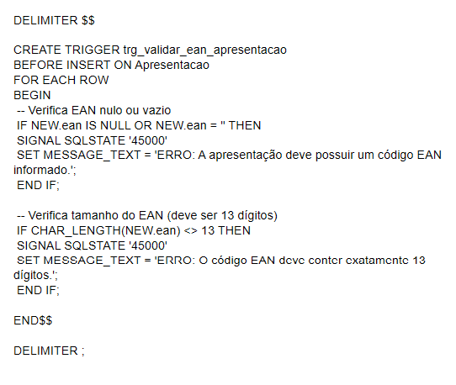
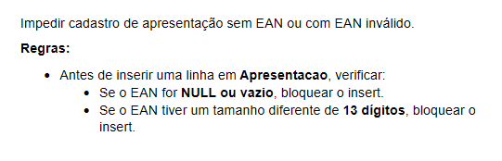
Trigger

Slide 15
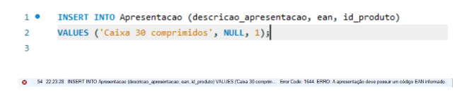
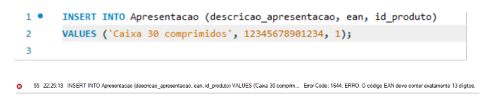
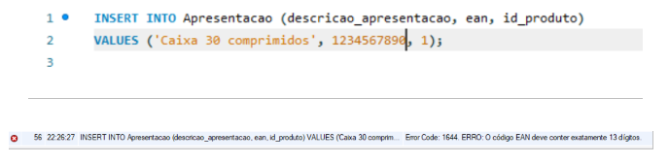

Slide 16
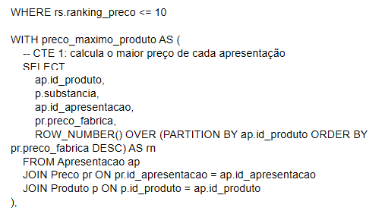
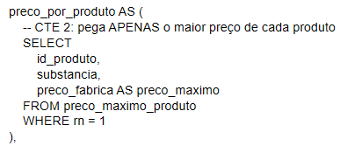
Consulta SQL 1 - Retornar as 10 substâncias mais caras, considerando o maior preço de apresentação por produto, junto com laboratório, nome do produto e ranking.
Combina informações com Produto e Laboratório, traz nome do laboratório e do produto relacionado, filtra apenas o top 10.

Slide 17
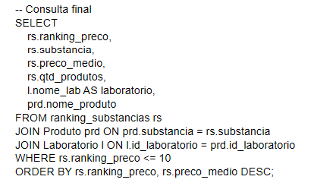
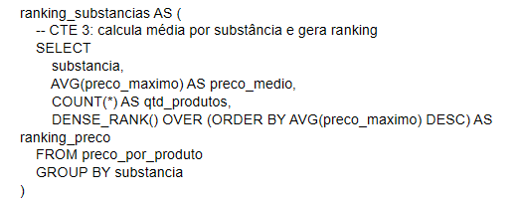
Consulta SQL 1 - Retornar as 10 substâncias mais caras, considerando o maior preço de apresentação por produto, junto com laboratório, nome do produto e ranking.
Combina informações com Produto e Laboratório, traz nome do laboratório e do produto relacionado, filtra apenas o top 10.

Slide 18
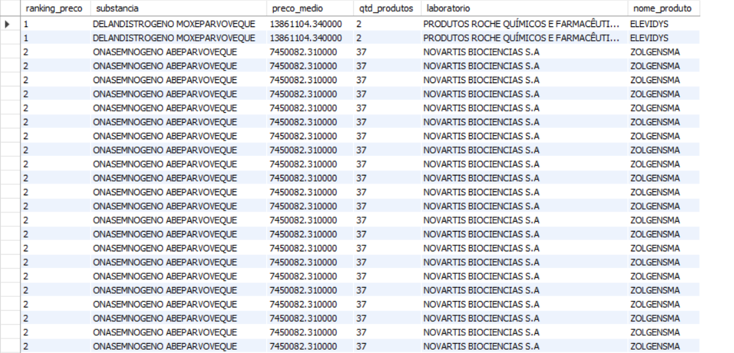
Consulta SQL 1 - Retornar as 10 substâncias mais caras, considerando o maior preço de apresentação por produto, junto com laboratório, nome do produto e ranking.
Combina informações com Produto e Laboratório, traz nome do laboratório e do produto relacionado, filtra apenas o top 10.

Slide 19
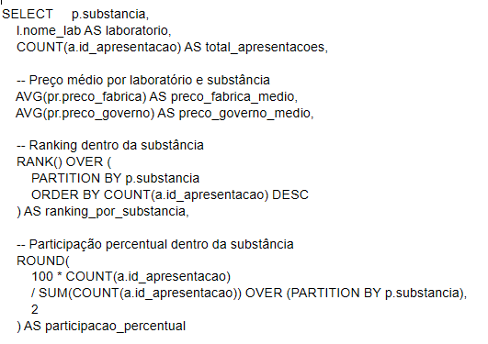
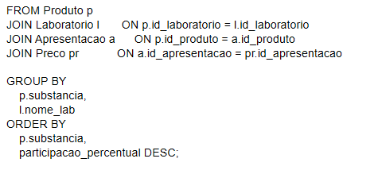
Consulta SQL 2 - Participação de Mercado por Laboratório (por Substância)
Ranking dos laboratórios por substância, participação de mercado, preço médio por laboratório.
Ajuda a entender o posicionamento: laboratórios com preços consistentemente altos/baixos.
Comparação direta entre concorrentes.
Já ordenado pela maior participação.

Slide 20
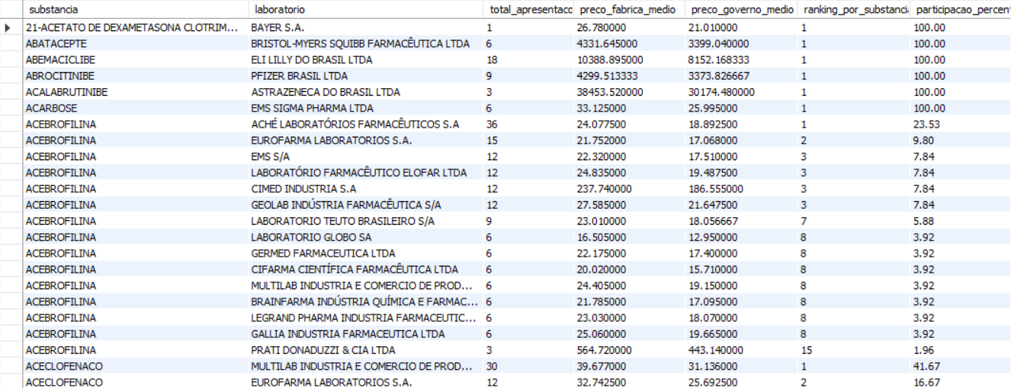
Consulta SQL 2 - Participação de Mercado por Laboratório (por Substância)

Slide 21
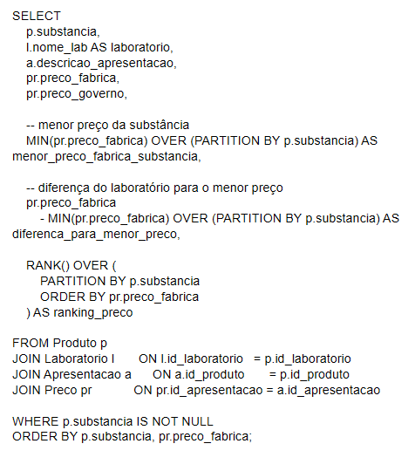
Consulta SQL 3 - Comparação de preços por substância entre laboratórios
Compara todos os preços de fábrica para produtos da mesma substância.
Usa janela (PARTITION BY) para descobrir o menor preço da substância, calcular diferença do preço do laboratório para o menor e gerar ranking do preço (1 = mais barato)
Quais laboratórios são mais competitivos, quais vendem acima da média, por quanto cada laboratório está mais caro que o menor preço.

Slide 22
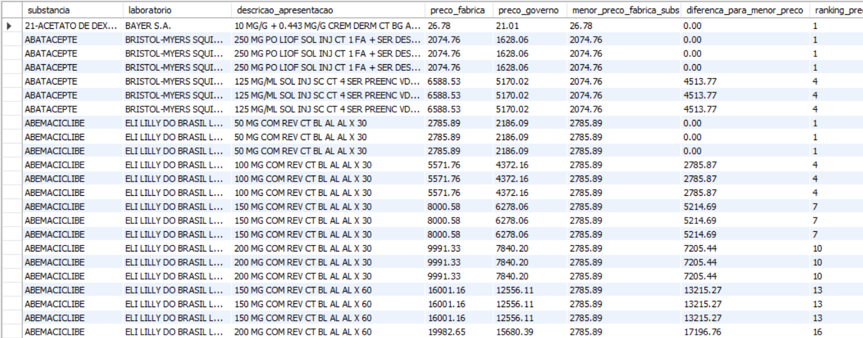
Consulta SQL 3 - Comparação de preços por substância entre laboratórios

Slide 23
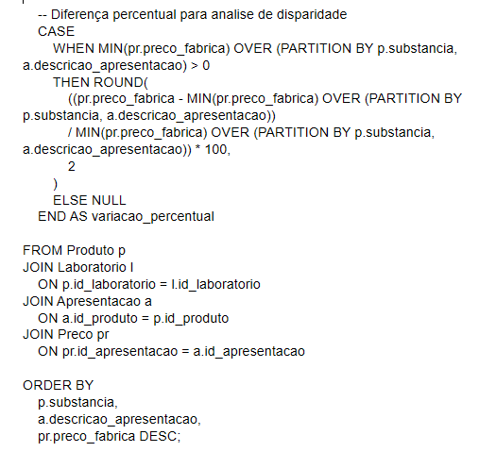
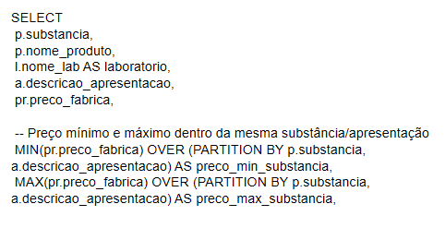
Consulta SQL 4 - Detecção de diferenças de preço dentro da mesma substância por apresentação
Produtos com a mesma substância, mas que possuem grandes variações de preço entre laboratórios ou apresentações, destacando diferenças percentuais.
Laboratórios que cobram acima da média, substâncias com possíveis desvios de preço, apresentações com grande dispersão

Slide 24
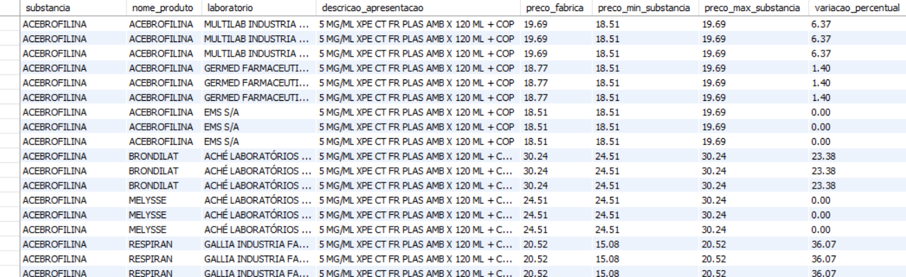
Consulta SQL 4 - Detecção de diferenças de preço dentro da mesma substância por apresentação

Slide 25
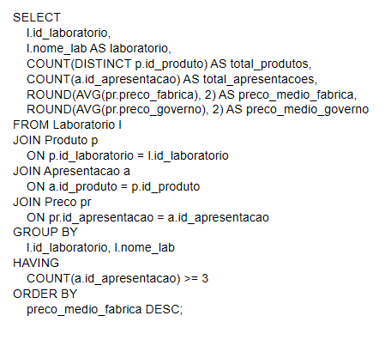
Consulta SQL 5 - Total de produtos por laboratório, incluindo o preço médio das apresentações
Apresentações por laboratório, preço médio da tabela Preço, filtra apenas laboratórios com ao menos 3 apresentações, ordena pelo preço médio mais alto.
Diversificação de apresentações (ordenado por quantidade de apresentações);
Diversificação de produtos(ordenado por quantidade de produtos);
Investimento em medicamentos de alto custo (ordenado por média de preço).

Slide 26
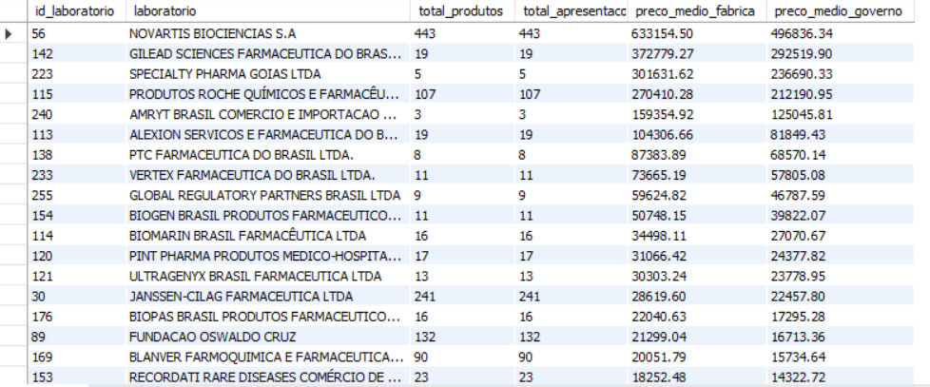
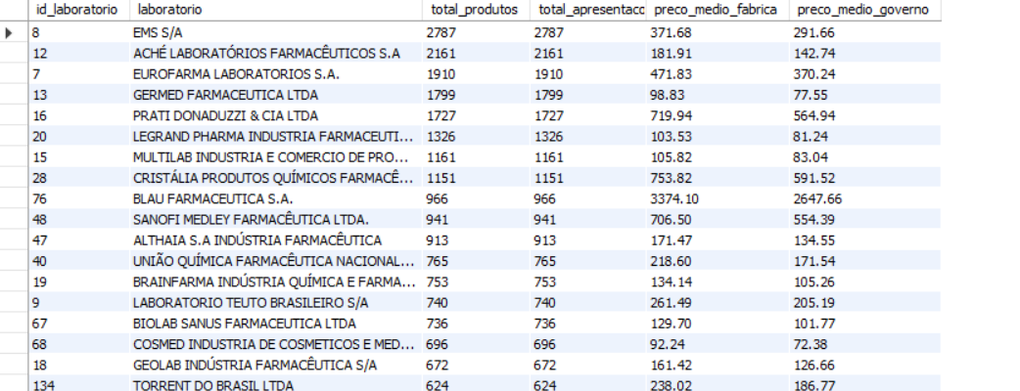
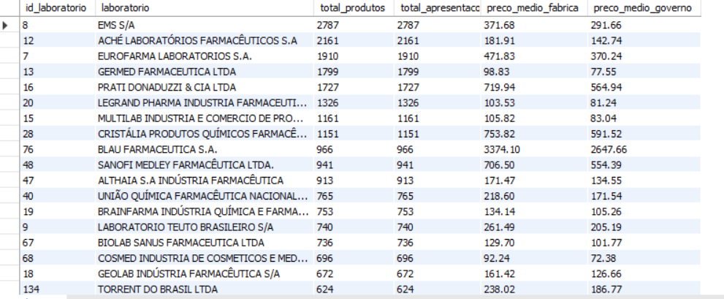
Consulta SQL 5 - Total de produtos por laboratório, incluindo o preço médio das apresentações

Slide 27
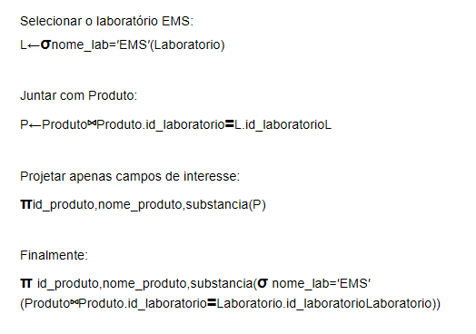
Consulta em Algebra Relacional 1 - Selecionar todos os produtos fabricados pelo laboratório "EMS".

Slide 28
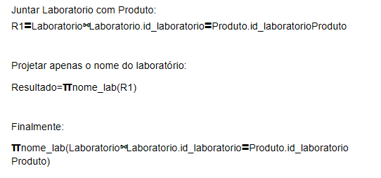
Consulta em Algebra Relacional 2 - Listar os nomes dos laboratórios que produzem algum produto.

Slide 29
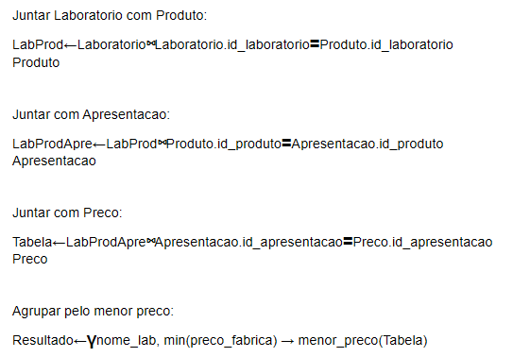
Consulta em Algebra Relacional 3 - Encontrar o menor preço (preço de fábrica) por laboratório.

